Slide 1
O Império Napoleônico e o Congresso de Viena
[ENEM 2016] Após analisar a música de Naiara Azevedo, faça uma redação explicando se você daria na cara dela ou bateria nele.

Slide 2

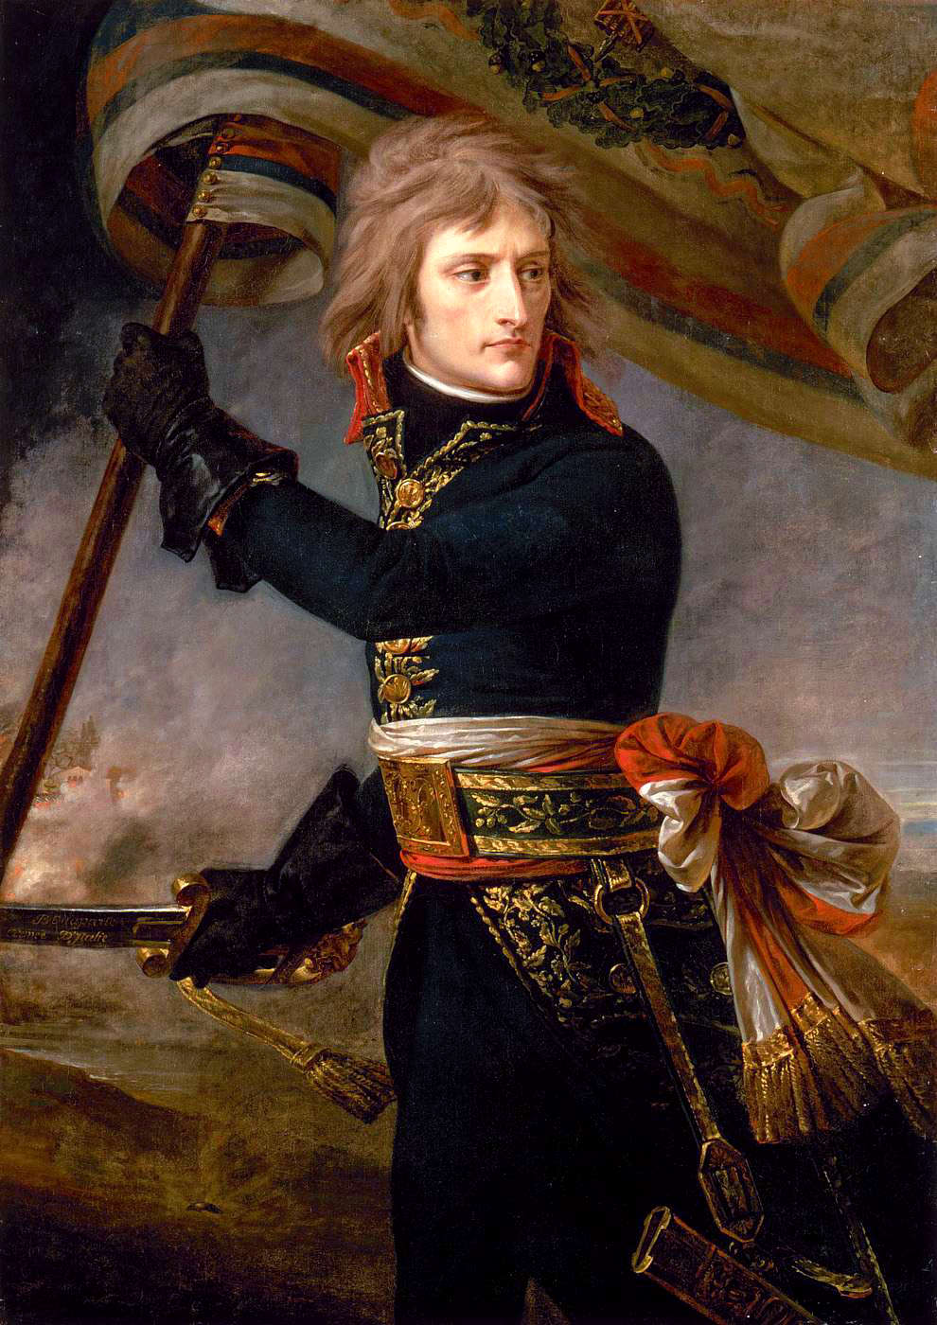
O Império Napoleônico e o Congresso de Viena
Influência Napoleônica: gênio militar, extraordinário estadista e administrador (fama).

Slide 3
A consolidação das conquistas burguesas
1799: o Golpe de 18 Brumário levou ao poder Napoleão Bonaparte, o general mais brilhante da França;
Consulado e o poder executivo;
  Os cônsules deveriam ocupar o cargo por dez anos;
  1802: no entanto, a ambição política de Napoleão conseguiu transformar o consulado em cargo vitalício, por meio de um plebiscito;
  1804: império.
A presença do papa na coroação indicava que um bom relacionamento voltava a existir entre a França e a Igreja Católica;
  1790: Constituição Civil do clero.

Slide 4
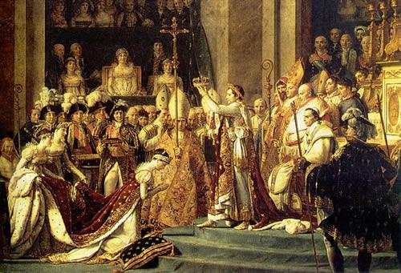
1804: o Código Civil Napoleônico, representou um dos alicerces mais sólidos dessa ordem;
  Aspectos sociais regulamentados segundo os interesses da burguesia.
Como estadista, Napoleão ratificou a redistribuição de terras levada a efeito pela revolução;
  Sistema tributário e o Banco da França.
Na esfera educacional, Napoleão instalou escola públicas em cada aldeia e cidade francesa;
  Política externa;
  1797: o soldado que derrotara vezes seguidas os austríacos não hesitou em negociar pessoalmente com eles a Paz de Campo – Fórmio.

Slide 5
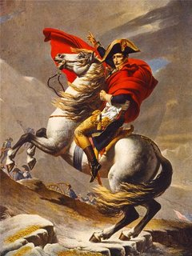

Acordos com monarquias tradicionais;
  Desejava uma aliança dinástica que referendasse a hegemonia francesa na Europa e lhe desse um herdeiro para seu império;
  Guerras.

Slide 6


O “senhor” da Europa
1806: um exemplo da hostilidade permanente entre a França e os Estados rivais foi o Bloqueio Continental;
  Predomínio nos mercados europeus.

Slide 7
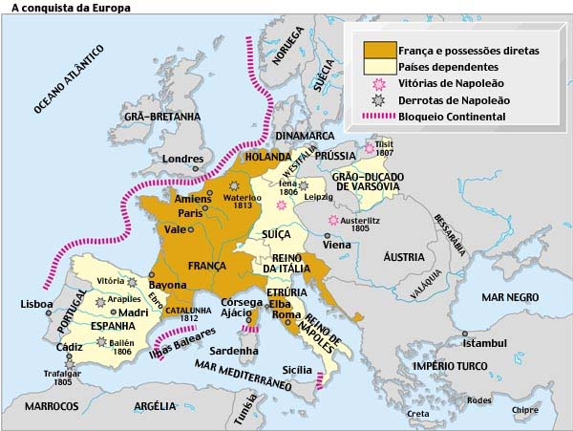
Países neutros foram hostilizados por ignorar o bloqueio;
  Outros sofreram ocupação e tiveram seus soberanos afastados, como sucedeu à Espanha;
  Governantes estrangeiros e ódio.

Slide 8
Bloqueio contra a Inglaterra
“[...] Considerando que este abuso monstruoso do direito de bloqueio só tem por objetivo impedir as comunicações entre os povos e construir o comércio e a indústria da Inglaterra sobre a ruína do comércio e da indústria do continente, e que é de direito natural opor ao inimigo as armas das quais ele se serve, resolvemos aplicar à Inglaterra os métodos que ela consagrou na sua legislação marítima e decretamos, consequentemente: artigo I, as Ilhas Britânicas estão em estado de bloqueio.
Assim, no texto do decreto de Berlim, tratava-se de bloquear a Inglaterra, não o continente. Como Napoleão não tinha frota suficiente, teve de fechar o continente aos navios e mercadorias inglesas. Daquela data em diante, qualquer comércio e qualquer correspondência com as ilhas britânicas são proibidos; qualquer indivíduo inglês, encontrado nos países ocupados pelas tropas francesas ou aliadas, será feito prisioneiro de guerra”.
TULARD, Jean. Napoleão: o mito salvador.

Slide 9



1812: Napoleão invade a Rússia;
A campanha da Rússia foi um desastre;
  Czar não se rende;
  Terrível inverno russo.

Slide 10

A queda de Napoleão
A derrota na Rússia destruiu o mito da invencibilidade do “pequeno cabo”;
Napoleão Bonaparte consolidou as conquistas burguesas da revolução de 1789;
  Mas ele também destruiu o maior dos legados revolucionários: igualdade, liberdade e fraternidade.

Slide 11
“[...] Bonaparte praticou uma traição parricida, pervertendo os poderes que lhe haviam confiados na qualidade de magistrado republicano, para chegar à subversão da república e à instituição de um despotismo militar em seu benefício e no de sua família. Se ele houvesse exercido seus poderes honestamente para estabelecer e fortalecer um governo livre em seu país, a França gozaria agora da liberdade e do repouso [...]. Seu egoísmo atroz bloqueou o progresso salutar dos príncipes e o inundou de rios de sangue que ainda não se esgotaram. [...]”
GUSDORF, Georges. As revoluções da França e da América: a violência e a sabedoria.

Slide 12

1808: nobreza imperial;
  O estadista que reorganizou a administração viu-se obrigado a desperdiçar recursos e homens para sustentar os tronos vacilantes nos quais colocara seus parentes.

Slide 13
Crise alimentar;
  O exército permaneceu fiel; porém, as campanhas desastrosas na Península Ibérica e na Rússia enfraqueceram moralmente os soldados;
1813: Batalha de Leipzig;
  1814: Tratado de Fontainebleau;
O governo francês foi entregue a Luís XVIII, irmão de Luís XVI, que tratou de confirmar as conquistas revolucionárias;
  1815: Napoleão come back; insatisfação popular;
  Napoleão fugiu de Elba e desembarcou no continente apoiado por militares e pela população.

Slide 14
Batalha de Waterloo, na Bélgica;
  Napoleão voltou a Paris e abdicou definitivamente do cargo de imperador.
Ascensão e queda de Napoleão Bonaparte
1796-1797: Na campanha da Itália, Bonaparte derrota os austríacos nas batalhas;
1799: Bonaparte retorna à França. Com o golpe de 18 Brumário, torna-se primeiro cônsul;
1802: Bonaparte assume o consulado vitalício;
1804: Napoleão Bonaparte torna-se imperador;
1806: Napoleão decreta o Bloqueio Continental;
1807: Os franceses ocupam a Península Ibérica e chegam até Lisboa;
1808: A família real portuguesa foge para o Brasil. José Bonaparte é colocado no trono espanhol. Os ingleses desembarcam em Portugal e derrotam os franceses que, no entanto, são autorizados a se retirar do país;
1812: Napoleão invade a Rússia, ocupa Moscou, mas a campanha termina em desastre;
1813: Napoleão é derrotado por austríacos, prussianos, russos e suecos na Batalha de Leipzig;
1814: Tropas estrangeiras invadem a França. Napoleão é obrigado a abdicar;
1815: Os “Cem dias”. Napoleão escapa da ilha de Elba, reassume o poder na França e invade a Bélgica. Derrota os prussianos na batalha de Ligny, mas é vencido por britânicos e prussianos em Waterloo.

Slide 15
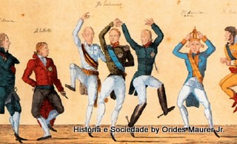
O Congresso de Viena
1814: após a abdicação de Napoleão Bonaparte, representantes das potências européias, com o apoio da Grã-Bretanha, reuniram-se em Viena, Aústria;
  1815: Congresso de Viena.

Slide 16
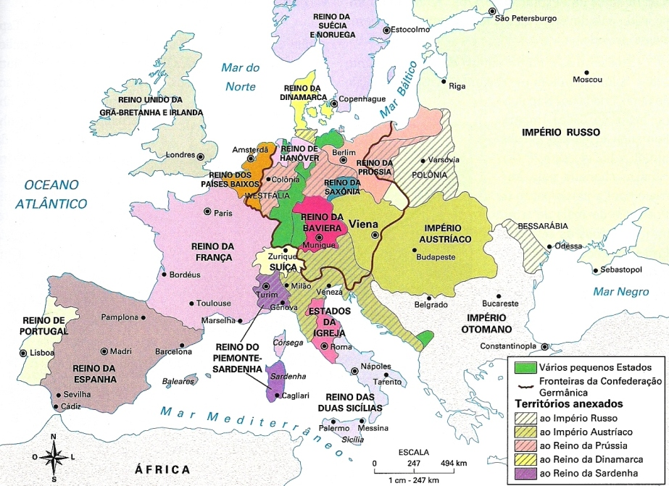
A reação dos conservadores
1792: com a execução do rei e da rainha da França pelo governo revolucionário, ocorreu a ruptura entre o novo governo francês e os soberanos europeus;
  Monarquias se unem.
Os diplomatas reunidos na capital Austríaca tinham como objetivo estabelecer uma paz duradoura na Europa;
  Influência dos reis; ideal liberal atrapalhando.
A frança perdeu grande parte dos territórios conquistados por Napoleão Bonaparte e também foi obrigada a pagar uma grande indenização ao longo de cinco anos;
1814: Luís XVIII e a Constituição;
  Constituição francesa outorgada.

Slide 17
O novo equilíbrio europeu
Os líderes do congresso de Viena defendiam dois princípios básicos: o da legitimidade e o do equilíbrio do poder;
Princípio da legitimidade;
equilíbrio de poder;
Este último princípio facilitou a anexação de territórios pelas grandes potências européias;
Inglaterra grande vitoriosa;
  O estabelecimento da livre navegação dos mares e rios e o projeto que colocaria fim à escravidão contribuíram para o desenvolvimento das relações comerciais.

Slide 18
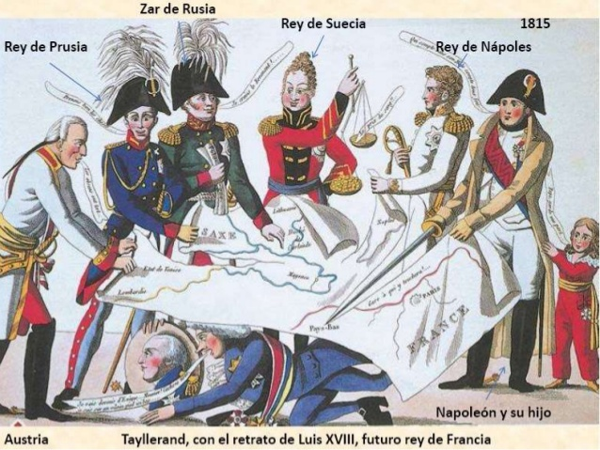
A Santa Aliança
1815: Santa Aliança;
Criada para garantir a realização das medidas aprovadas no Congresso de Viena.
“Em nome da Santíssima e Indivisível Trindade e conforme as palavras das Sagradas Escrituras, segundo as quais todos os homens devem ter-se como irmãos, Suas majestades o imperador da Áustria, O Rei da Prússia e o Imperador da Rússia permanecerão unidos por laços de verdadeira e indissolúvel fraternidade: considerando-se compatriotas, em toda ocasião e em todo lugar, eles se prestarão assistência, ajuda e socorro.”
Trecho do Art. 1º do Tratado da Santa Aliança.

